Slide 1
Республіка Польща
Підготував учень VII – класу гімназії
Олексюк Тарас

Slide 2
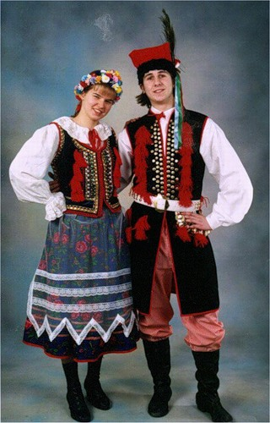
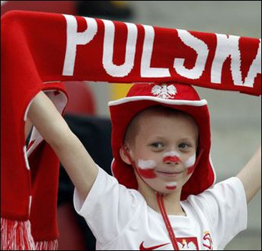
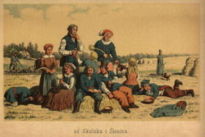
Історія
Датою створення першої польської держави вважається 966 рік. Польща стала королівством у 1025 році, а в 1569 об'єдналася з Великим Князівством Литовським. У 1795 році в результаті трьох розділів, коли територія була розділена між Пруссією, Австрією та Росією, Польська держава перестала існувати. Польща знову здобула незалежність у 1918 році після Першої світової війни, але в 1939 році була окупована нацистською Німеччиною. Після війни Польща стала соціалістичною республікою, залежною від СРСР. У 1989 році відбулися зміни в політичній системі, перехід до ринкової економіки.

Slide 3
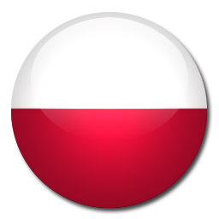
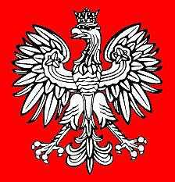
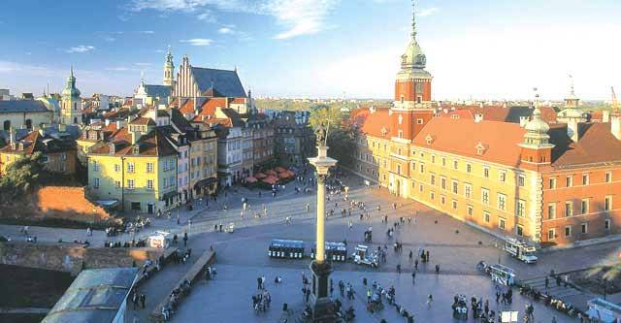
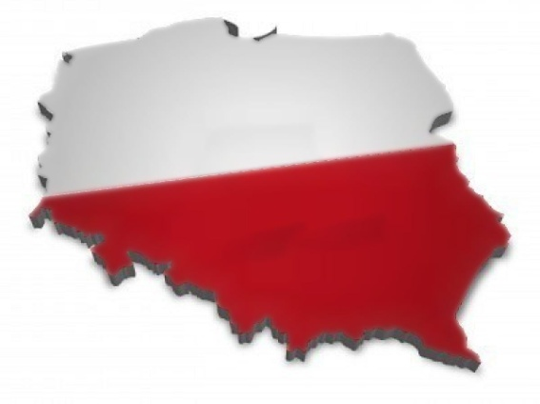
Короткі відомості
Площа: 322,6 тис. км. кв.
Населення: 38,5 млн. чоловік (2009 р.)
Столиця: Варшава
Державний лад: парламентсько-президентська республіка, унітарна держава
Склад регіону: 16 воєводств
Грошова одиниця: злотий
Прапор
Герб
Варшава
Площа

Slide 4
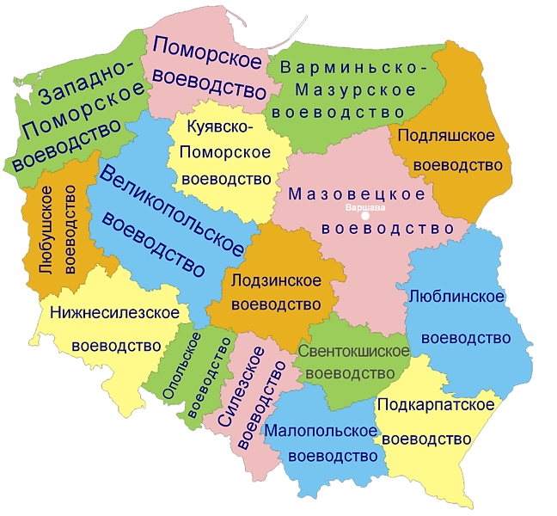
«Склад регіону (16 воєводств)»

Slide 5
Господарство
Індустріально-аграрна країна
«шокова терапія» економіки у 80-90-ті роки ХХ ст.
Курс на зближення з Заходом і Близьким Сходом
Середній рівень економічного розвитку
Найбільша концентрація промисловості у Верхній Сілезії
Господарство Польщі є досить диверсифікованим. У структурі національного продукту країни на промисловість припадає 35 %, торгівлю і сферу послуг - 45 %, сільське господарство - 6 %.
В галузевій структурі промислового виробництва найбільшою є частка легкої і харчової промисловості (29 %), машинобудування (28 %) та паливно-енергетичного комплексу (23 %).

Slide 6
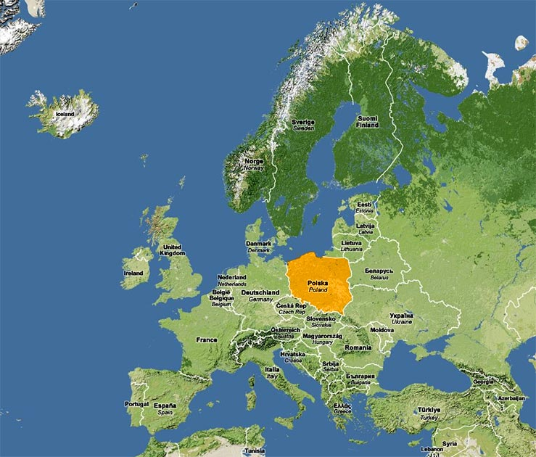
Економіко-географічне положення
1) Держава Центральної Європи на перетині транзитних шляхів.
2) Вихід до Балтійського моря, порти Гданськ, Гдиня, Щецин.
3) Сусіди-партнери по НАТО (Німеччина, Чехія), нейтральні країни
(Словаччина, Білорусь, Україна, Литва, Росія).
4) Наближеність до мінерально-сировинних баз Європи.
5) 1 травня 2004 року – ввійшла до ЄС.

Slide 7
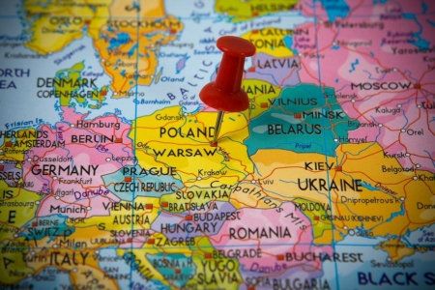
Географічне положення
Польща має державний кордон з сімома країнами Європи: на північному сході вона межує з Росією (Калінінградська область) та Литвою, на сході — з Білоруссю та Україною, на півдні — з Чехією та Словачинною, на заході — з Німеччиною. На півночі Польща омивається водами Балтійського моря. Вона є дев'ятою державою Європи за площею та восьмою за населенням. Близько 61% населення проживає у містах.

Slide 8
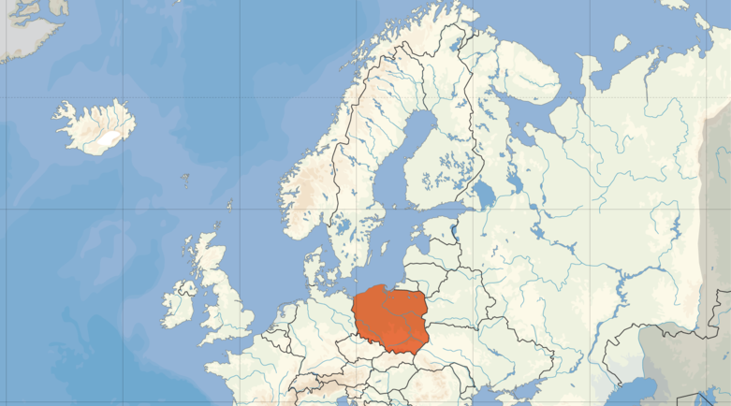
Рельєф
80% площі – Польська низовина
20% площі – гори Судети, зх. І сх. Карпати (Високі Татри)

Slide 9
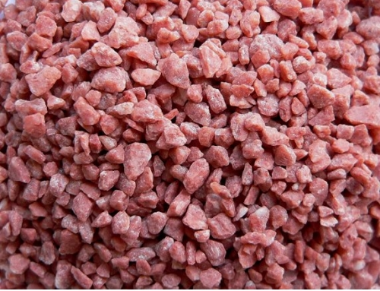
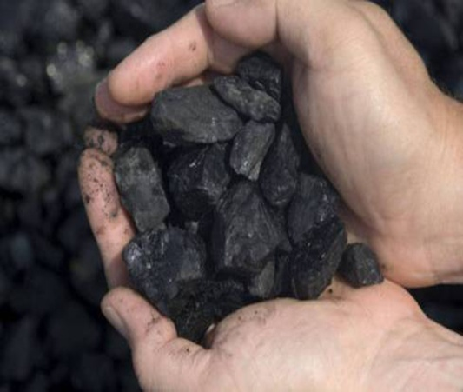
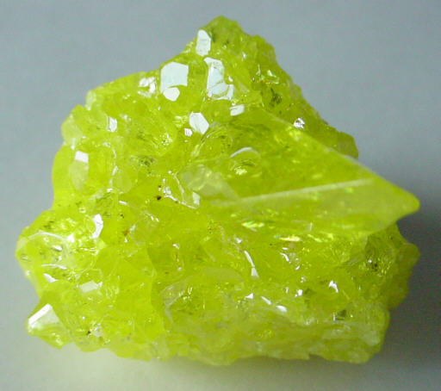
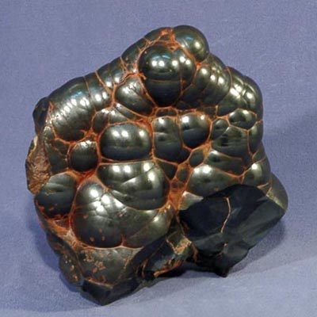
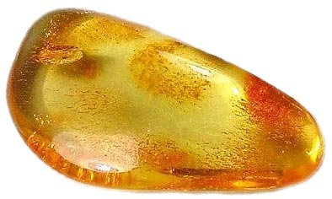
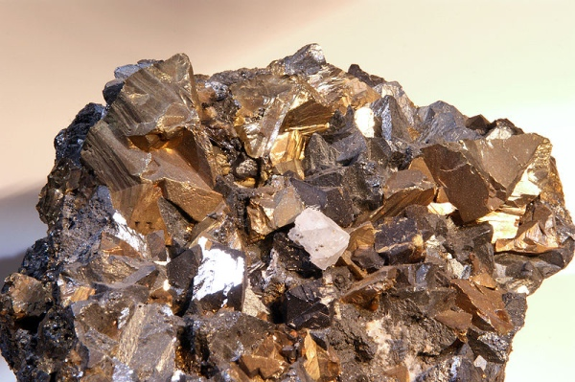
«Корисні копалини»
Кам'яне вугілля – Верхня Сілезія
Буре вугілля – Белхатувський
Мідні руди - Легниця
Поліметалеві та залізні руди - Верхня Сілезія
Сірка - Тарнобжег
Кам'яна та калійна солі – північ
Бурштин – балтійське узбережжя

Slide 10
Населення
І тип відтворення;
Природний приріст – +0,2;
Міграції – «трудові» - на захід, політичні після ІІ світової війни між Україною та Польщею, Німеччиною та Польщею
Однонаціональна країна: 98% - поляки, 1,3% - німці, ), 0,3 - українці;
Релігія – християнство (католицизм);
Середня густота населення – 123 чол. на км. кв.;
Максимальна – 700 чол. на км. кв. (Верхня Сілезія);
Рівень урбанізації – 65%
Великі міста – Варшава (1,64 млн.), Лодзь (0, 823 млн.), Краків (0,745 млн.), Вроцлав(0,640 млн.), Познань (0,581 млн.);
Агломерації – Верхньосілезька, Варшавська, Лодзінська, Краківська, Гдансько-Гдинська

Slide 11
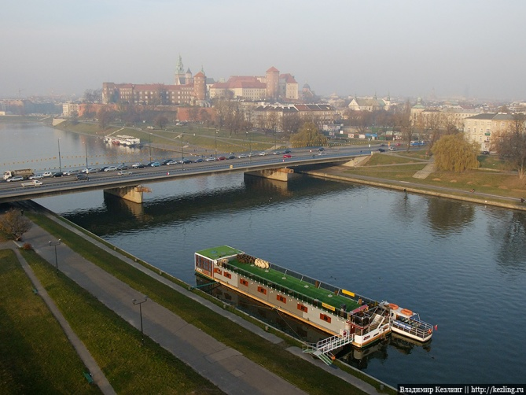
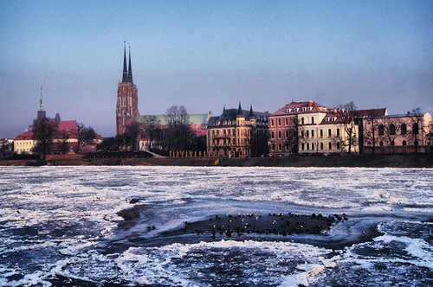
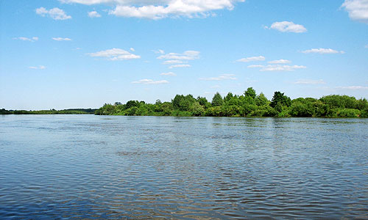
Клімат
Помірний кліматичний пояс, помірно-континентальна область
Температура січня - -2ºС; липня - +18ºС; опади – 700 мм.
Річки
Вісла
Одра
Західний Буг

Slide 12
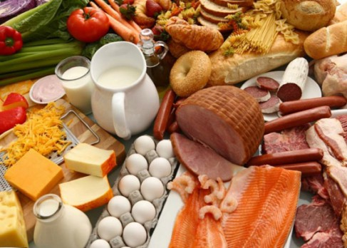
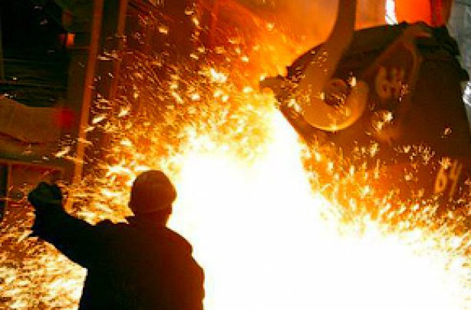
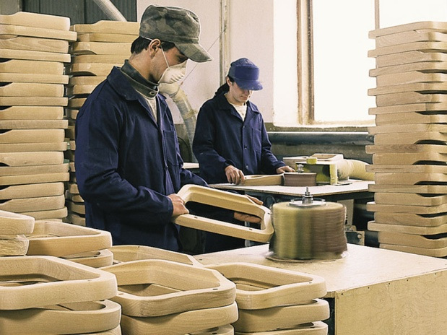
Промисловість
На промисловість припадає близько 35% ВНП. Технологічний рівень її у
Польщі невисокий. Дуже стрімко розвивається приватна власність.
Найбільшу частку промисловості займають легка і харчова промисловість
(29%).Незначна частка припадає на металургію (5%) і деревообробну
промисловість (6%).

Slide 13
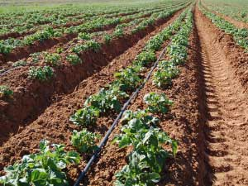
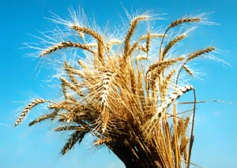
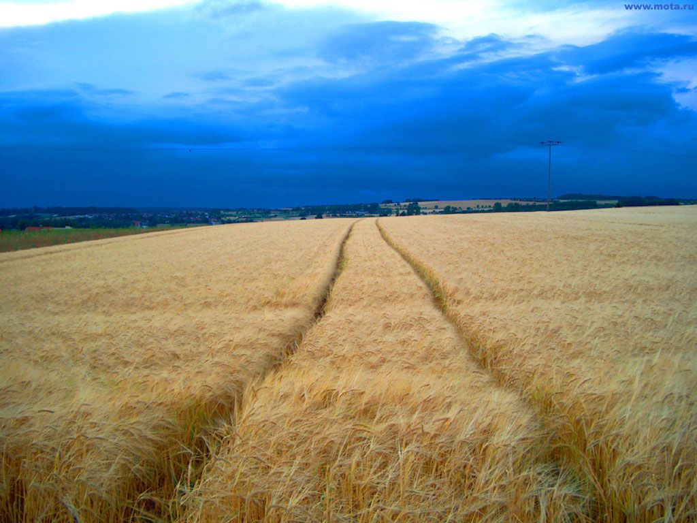
Сільське господарство
Сільське господарство займає 4 місце після промисловості, торгівлі і
будівництва. Воно досягло задовільного рівня у Польщі, тут все більшими
темпами розвивається приватна власність. У центральній частині Польщі
найбільше садять картоплю, на півдні-пшеницю, жито-в центрі і на сході
країни, а овес переважає у східній частині.

Slide 14
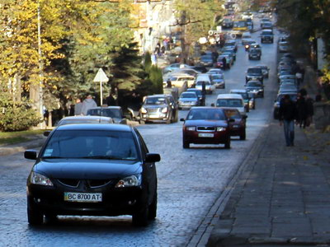
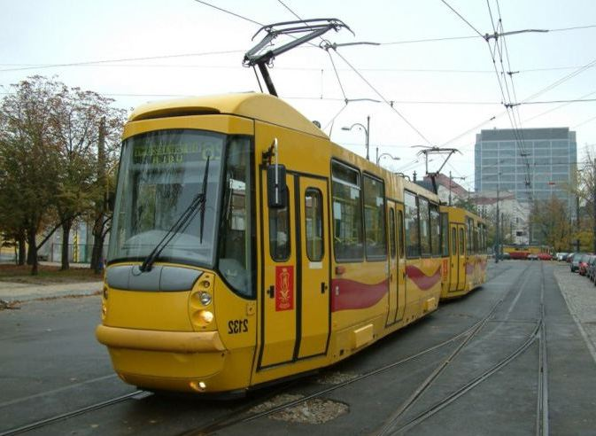
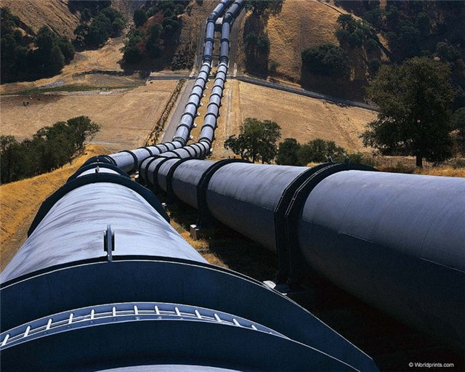
Транспорт
У транспортній системі найбільш розвинутим є автомобільний, друге
місце посідає залізничний. Трубопровідний транспорт поділяється на газо-
і нафтопровідний, завдяки якому Польща транспортує до себе і зі своєї
країни ці паливні ресурси.

Slide 15
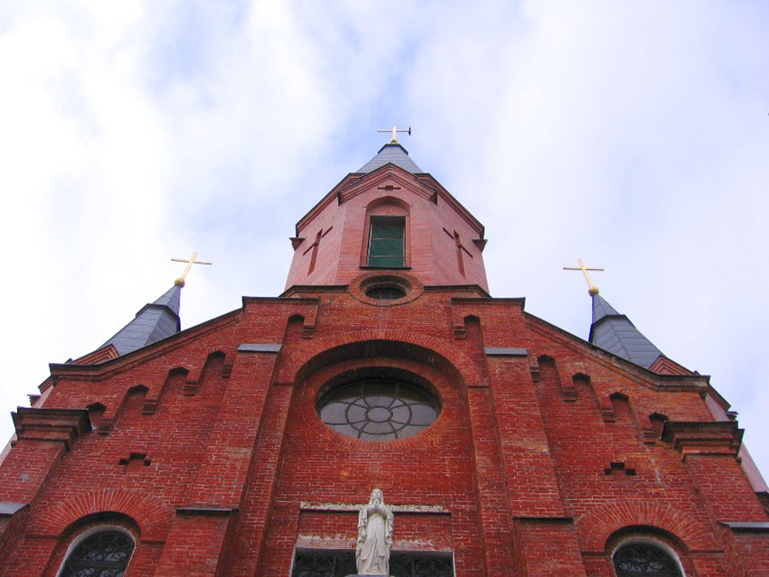
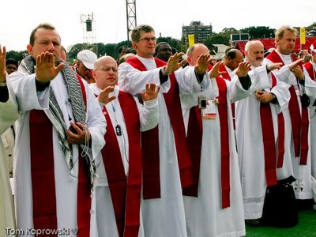
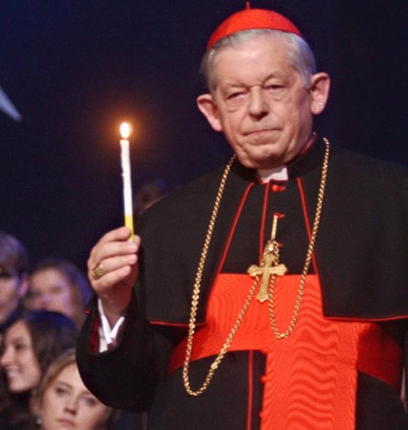
Релігія
Християнство в країні закріпилось в Х ст. Переважна кількість вірян —
римо-католики.
Також є греко-католики (понад 200 тис.) і невелика група вірмено католиків.
Існують церкви, що відділилися від Римо-Католицької Церкви:
Старокатолицька церква маріавітів (25 тис.)
Католична церква маріавітів (4 тис.)
Польська православна церква за числом вірян посідає 2-е місце (близько 500 тис.)

Slide 16
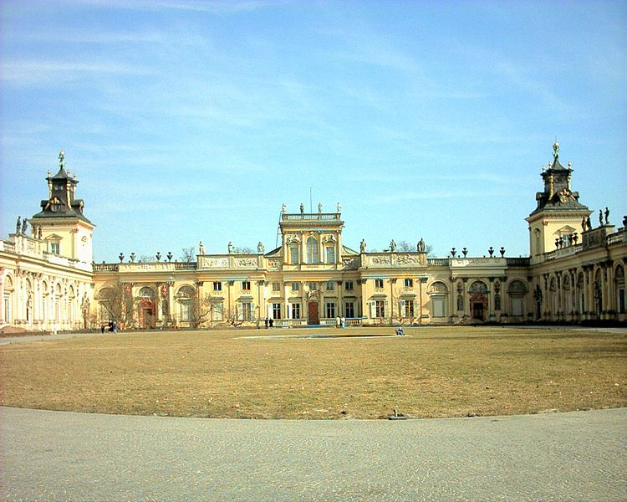
Варшава

Slide 17
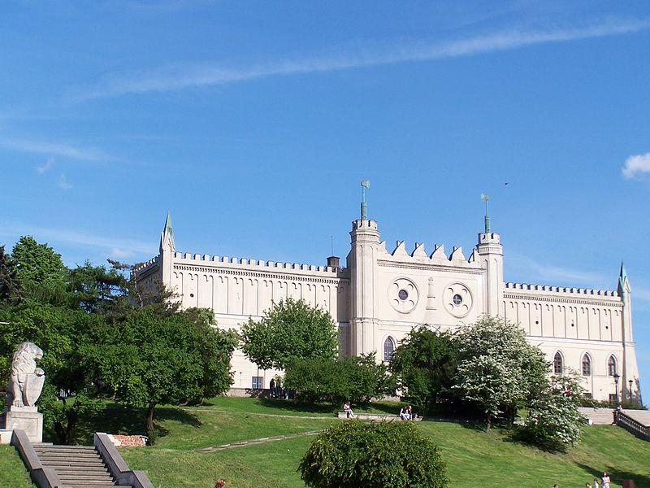
Люблін

Slide 18
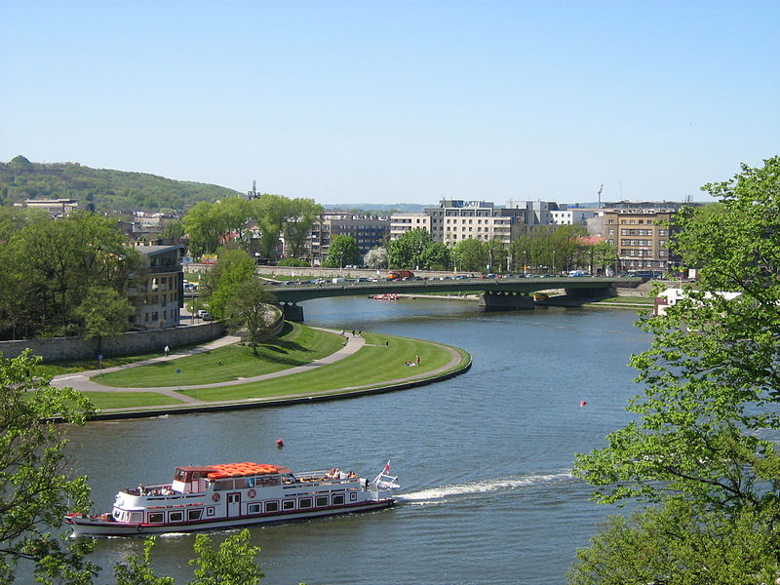
Краків

Slide 19
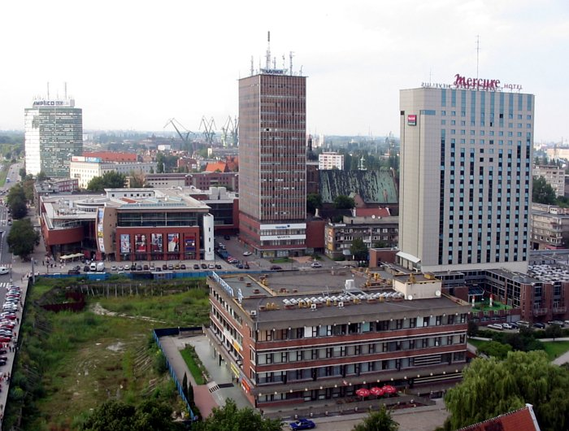
Гданьск

Slide 20
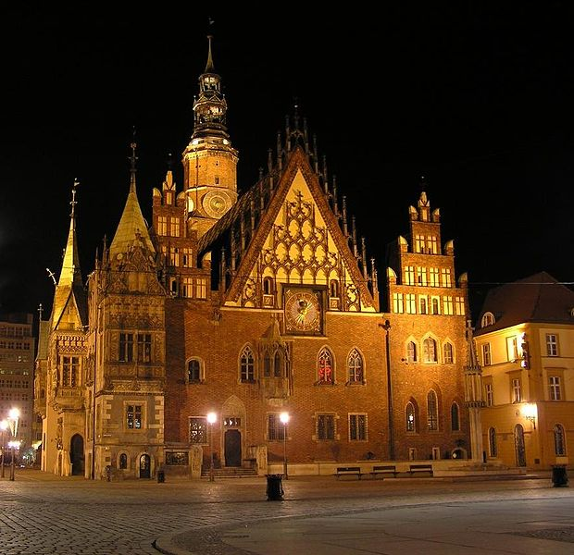
Вроцлав

Slide 21
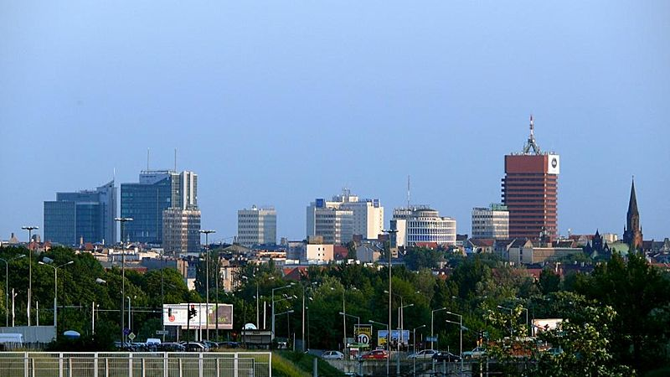
Познань

